Slide 1
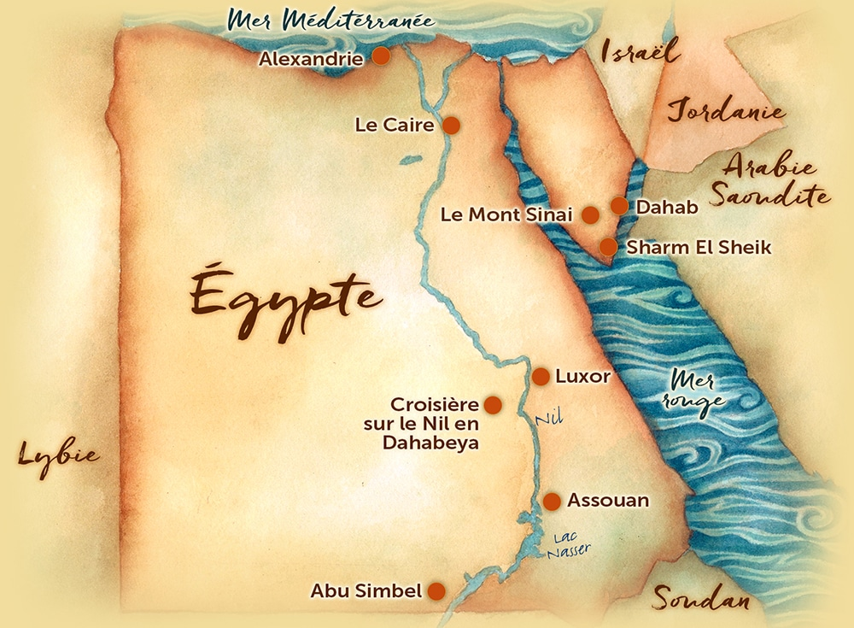
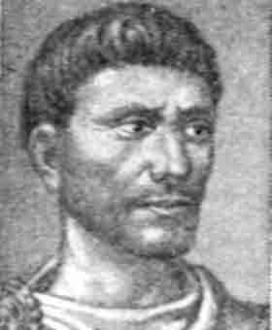
diophante
Fait par Vincent
Alexandrie
1 siècle aven J-C

Slide 2
Son épitaphe
Enfance 1/6
Adolescence 1/12
Avant son mariage 1/7
5 ans avant d’avoir un fils son fils vécu 1/2
Il ne vécu alors que 4 ans dénominateur commun 85

Slide 3
x+y+z=20
W+x+y =22
W+x +z=24
W +y+z=27
#D’inconnues (variables) = 4
#Équations différentes = 4

Slide 4
#8 Comment peut­on trouver quatre nombres lorsqu'on connaît toutes les sommes possibles de trois d'entre eux? x + y + z = 20
w + x + y = 22
w + x + z = 24 alors z =9 alors w=11 alors y=7 alors x= 4
w + y + z = 27
-------------------------------
3 w + 3x + 3y+ 3z = 93
w + x + y + z = 31

